Slide 1
Laboratorio: WCF y Certificados Digitales

Slide 2
Paso 1: Crear un certificado
Para desarrollar el laboratorio se requiere de un certificado de pruebas, si ya se cuenta con uno se puede omitir este paso
Para crear e instalar el certificado se debe seguir el siguiente tutorial.
https://msdn.microsoft.com/en-us/library/ff648498.aspx
Nota: Se debe ejecutar la ventana de comandos en modo de administrador
Para buscar la ventana de comandos de visual studio se debe presionar la tecla Windows y escribir: Developer Command Prompt For VS2015
Para seguir el laboratorio se recomienda usar los mismos nombres que en el tutorial
Omitir la parte de IIS que se menciona en ese tutorial
Si makecert no está instalado, se debe instalar el Windows Software Development Kit para Windows 8.1
https://developer.microsoft.com/en-us/windows/downloads/windows-8-1-sdk

Slide 3
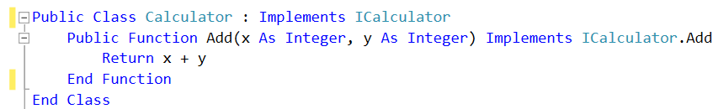
Paso 2: Crear el Servicio
Vamos a crear un proyecto en VB de tipo WCF Service Application y lo vamos a llamar: WcfCertificado
En el proyecto vamos a agregar un servicio WCF llamado: Calculator
El servicio tendrá un Function llamado Add que suma dos números enteros

Slide 4
Paso 3: Configurar el servicio
El servicio requiere de un behavior que indique el certificado a usar
En el binding también se debe indicar que el modo de autenticación es Certificate
Comúnmente se utiliza el SubjectName para encontrar un certificado, pero por seguridad y robustez vamos a utilizar el Thumbprint
Para ver el tumbprint de un certificado se debe abrir el mismo desde el Microsoft Management Console (mmc) y en la pestaña de detalles se consulta el valor
Vamos a usar el certificado instalado en la carpeta Personal/Certificates
El valor del tumbprint se debe utilizar sin espacios
Puede que si se copia y pega de error, este valor debe escribirse a mano en el archivo .config

Slide 5
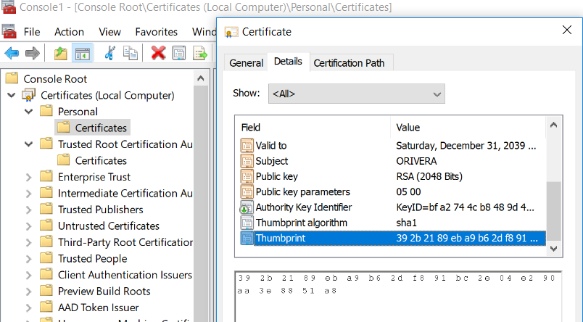
Paso 3: Configurar el servicio

Slide 6
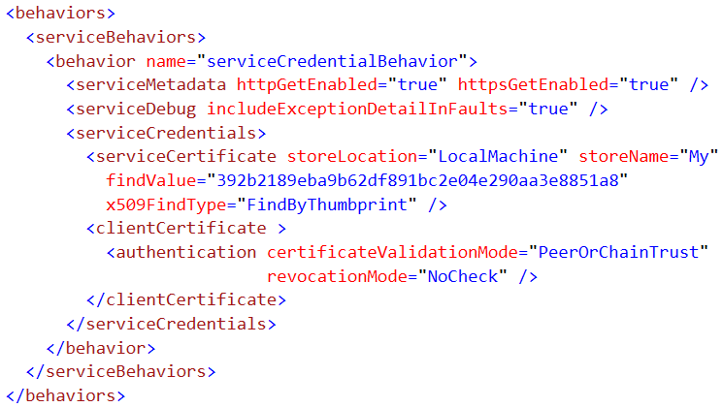
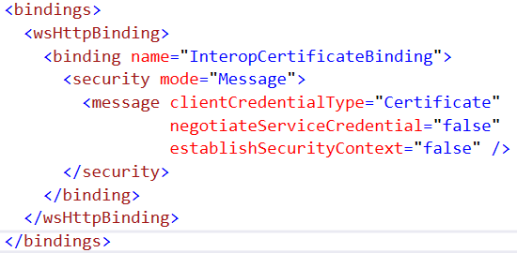
Paso 3: Configurar el servicio
En el web.config del servicio vamos a agregar los behavior y binding siguientes
Nota: En producción el valor de IncludeExceptionDetailInFaults debe estar en false, también se debe remover la sección ClientCertificate

Slide 7
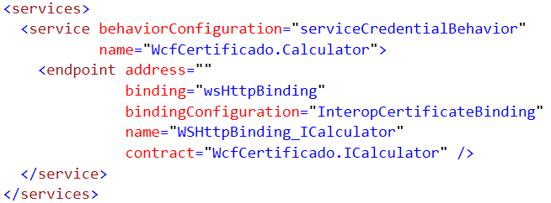
Paso 3: Configurar el servicio
Para terminar la configuración del servicio se edita la sección services
Las seciones de Behaviors, Endpoints y Services deben ir dentro de system.serviceModel
Opcionalmente se recomienda activar el siguiente trace para efectos de debugging
<source name="System.IdentityModel" switchValue="All, ActivityTracing">

Slide 8
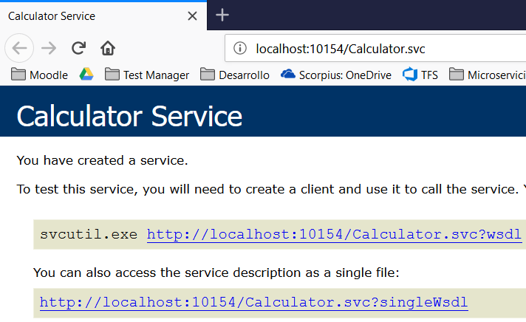
Paso 3: Configurar el servicio
Para comprobar que todo se ha hecho bien hacemos clic derecho en el servicio Calculator.svc y seleccionamos la opción: View in Browser
Lo anterior debería mostrarnos una página con el nombre del servicio y un enlace para consultar su metadata

Slide 9
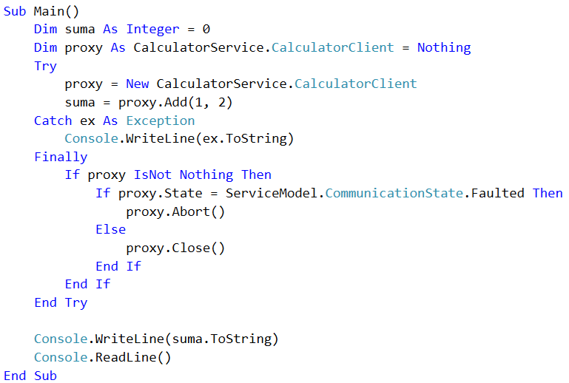
Paso 4: Crear el Cliente
Vamos a agregar a la solución un proyecto de tipo aplicación de consola con el nombre: ClienteCertificado
En el cliente vamos a agregar la referencia al servicio Calculator y la vamos a nombrar CalculatorService
En el main vamos a agregar el siguiente código para invocar el servicio

Slide 10
Paso 5: Configurar el cliente
El cliente también necesita un binding y behavior especiales para configurar el certificado. El certificado debe calzar con el del servicio para poder comunicarse
En el paso anterior cuando agregamos la referencia del servicio, el app.config se modificó automáticamente para agregar un cliente y un binding
El binding se va a quedar igual, el cliente se va a modificar para cambiar el valor del certificado y se va a agregar un nuevo behavior
El cliente requiere del valor codificado del certificado. Para obtenerlo seleccionamos el certificado desde el mmc y hacemos clic derecho sobre él y seleccionamos exportar. Debemos exportarlo sin la llave y en base 64
Una vez exportado abrimos el archivo creado en un editor de texto y copiamos el contenido entre las secciones BEGIN CERTIFICATE y END CERTIFICATE, de preferencia lo pegamos en una sola línea en el atributo encodedValue.

Slide 11
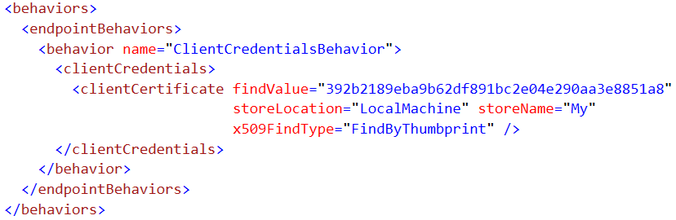
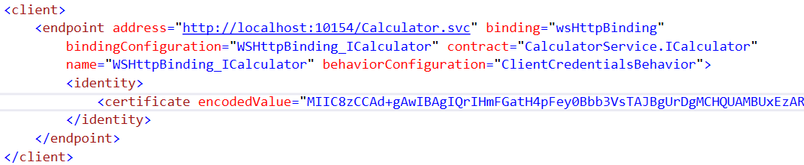
Paso 5: Configurar el cliente

Slide 12
Paso 6: Ejecutar la aplicación
Una vez que todo está configurado se ejecuta la aplicación
El resultado es una pantalla que muestra el número 3, si muestra un cero es porqué ocurrió un error
En resumen lo que hemos logrado es:
Configurar un servicio para que solicite un certificado como medio de autenticación
Crear y configurar un cliente para que consuma un servicio web y le envié los credenciales basados en el certificado
Esta es una de las muchas formas para configurar certificados, otras formas son:
Usar transport en lugar de message
Usar el subject en lugar del tumbprint
Usar LocalMachine en el servicio y CurrentUser en el cliente
Usar NetTcp en lugar de WsHttp

Slide 13
Errores comunes
No dar permisos sobre la llave primaria
Cuando instalamos un certificado en nuestra máquina debemos darle permisos sobre la llave al usuario del servicio o pool que consume ese certificado
Tip: En desarrollo se puede darle permisos sobre la llave al grupo "Todos" o "Everyone"
No actualizar el valor del certificado en el cliente
Cuando generamos la referencia del servicio en Visual Studio, se crea un cliente que tiene un valor incorrecto en el atributo donde va el certificado codificado, este valor siempre debe cambiarse por el del certificado correcto

Slide 14
Referencias
https://msdn.microsoft.com/en-us/library/ff648498.aspx
https://docs.microsoft.com/en-us/dotnet/framework/wcf/feature-details/message-security-with-mutual-certificates

